Slide 1

CLASSIFICATION
1 / 6
Classification : une image reçoit une classe
Le modèle choisit une catégorie parmi une liste connue.
Ce que fait le modèle
Il analyse les pixels et choisit une classe parmi 0, 1, 2… 9.
Étiquette attendue : 8
Prédiction correcte : 8
Une erreur possible : 3
Image de chiffre
8 × 8 pixels
La vérité terrain est la classe correcte, connue avant l’évaluation.
Notes:
En classification, le modèle choisit une catégorie. Ici, l’image contient un huit et les classes possibles sont les dix chiffres. La vérité terrain est huit. Prédire huit est correct. Prédire trois est une erreur, même si les formes peuvent se ressembler.
Durée indicative : 15 secondes.
Sources : https://scikit-learn.org/stable/modules/model_evaluation.html
https://scikit-learn.org/stable/modules/generated/sklearn.datasets.load_digits.html
Les photos viennent des exemples scikit-learn, attribution dans data/ATTRIBUTION.txt. Les répétitions d’images suivent les étapes de la démonstration.

Slide 2
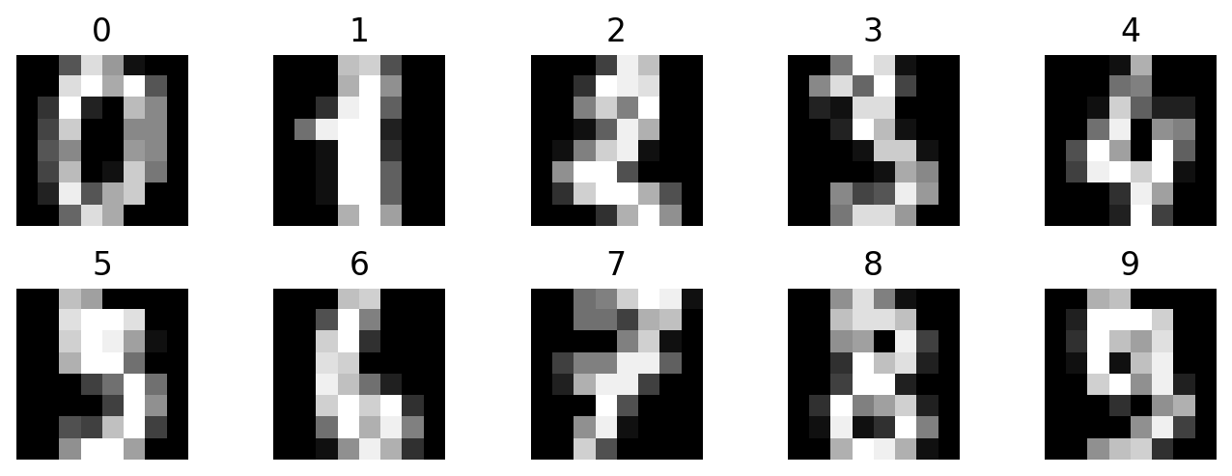
CLASSIFICATION
2 / 6
Apprendre puis tester sur d’autres images
Le test vérifie la capacité à reconnaître des exemples non utilisés pour apprendre.
Jeu digits | Rôle
1 347 images | Apprendre le modèle
450 images | Évaluer le modèle
Régression logistique + standardisation
Le scaler apprend seulement sur l’entraînement.
1 797 images réelles, 10 classes
Découpage stratifié, graine 42
Évaluer sur les images apprises donnerait une impression trop optimiste.
Notes:
Le notebook utilise mille sept cent quatre-vingt-dix-sept images de chiffres. Nous en réservons quatre cent cinquante au test avant tout apprentissage. La régression logistique et le scaler apprennent sur le reste. Ainsi, les scores décrivent des images nouvelles pour le modèle.
Durée indicative : 15 secondes.
Sources : https://scikit-learn.org/stable/modules/model_evaluation.html
https://scikit-learn.org/stable/modules/generated/sklearn.datasets.load_digits.html
Les photos viennent des exemples scikit-learn, attribution dans data/ATTRIBUTION.txt. Les répétitions d’images suivent les étapes de la démonstration.

Slide 3
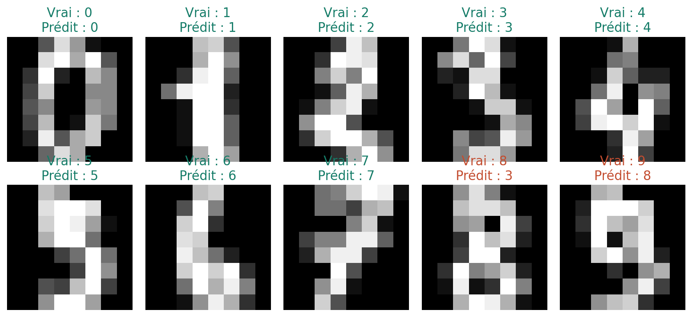
CLASSIFICATION
3 / 6
Accuracy : combien de bonnes réponses ?
Exemple pédagogique : dix images et deux prédictions volontairement fausses.
8 prédictions correctes
sur 10 images
Accuracy = 8 / 10
= 80 %
Vert : réponse correcte
Orange : erreur
L’accuracy résume le total, mais ne dit pas quelle classe pose problème.
Notes:
Comptons les bonnes réponses sur cet exemple pédagogique. Huit prédictions sont correctes et deux sont fausses. L’accuracy vaut huit sur dix, donc quatre-vingts pour cent. C’est simple, mais ce nombre ne dit pas quelles classes le modèle reconnaît mal.
Durée indicative : 15 secondes.
Sources : https://scikit-learn.org/stable/modules/model_evaluation.html
https://scikit-learn.org/stable/modules/generated/sklearn.datasets.load_digits.html
Les photos viennent des exemples scikit-learn, attribution dans data/ATTRIBUTION.txt. Les répétitions d’images suivent les étapes de la démonstration.

Slide 4
CLASSIFICATION
4 / 6
Précision et rappel : deux questions différentes
Autre exemple pédagogique : 20 images, dont 8 vrais chiffres « 8 ».
Vérité / prédiction | Prédit 8 | Prédit autre
Vrai 8 | 6 VP | 2 FN
Vrai autre | 3 FP | 9 VN
Précision = 6 / (6 + 3) = 66,7 %
Sur les 9 « 8 » annoncés, 6 sont vrais.
Rappel = 6 / (6 + 2) = 75 %
Sur les 8 vrais « 8 », 6 sont retrouvés.
VP : corrects FP : fausses alertes
FN : manqués VN : autres bien rejetés
Précision : fiabilité des annonces. Rappel : couverture des vrais exemples.
Notes:
Dans cette matrice pédagogique, six vrais huit sont reconnus, deux sont manqués et trois autres chiffres sont annoncés comme huit. La précision vaut six sur neuf : elle mesure la fiabilité des annonces. Le rappel vaut six sur huit : il mesure la proportion des vrais huit retrouvés.
Durée indicative : 22 secondes.
Sources : https://scikit-learn.org/stable/modules/model_evaluation.html
https://scikit-learn.org/stable/modules/generated/sklearn.datasets.load_digits.html
Les photos viennent des exemples scikit-learn, attribution dans data/ATTRIBUTION.txt. Les répétitions d’images suivent les étapes de la démonstration.

Slide 5
CLASSIFICATION
5 / 6
F1 équilibre précision et rappel
Une bonne précision ne compense pas un rappel presque nul.
F1 = 2 × P × R / (P + R)
P : précision, R : rappel
Résumé multiclasse | Principe
Macro-F1 | Même poids par classe
F1 pondéré | Poids selon l’effectif
Avec P = 0,667 et R = 0,75
F1 ≈ 0,706, soit 70,6 %
F1 se calcule d’abord pour chaque classe.
Macro-F1 aide à repérer les difficultés que les classes fréquentes peuvent masquer.
Notes:
F1 combine précision et rappel avec une moyenne harmonique. Dans notre exemple, il vaut environ soixante-dix virgule six pour cent. Pour plusieurs classes, on calcule un F1 par classe. Macro-F1 en fait une moyenne avec le même poids pour chaque chiffre.
Durée indicative : 17 secondes.
Sources : https://scikit-learn.org/stable/modules/model_evaluation.html
https://scikit-learn.org/stable/modules/generated/sklearn.datasets.load_digits.html
Les photos viennent des exemples scikit-learn, attribution dans data/ATTRIBUTION.txt. Les répétitions d’images suivent les étapes de la démonstration.

Slide 6
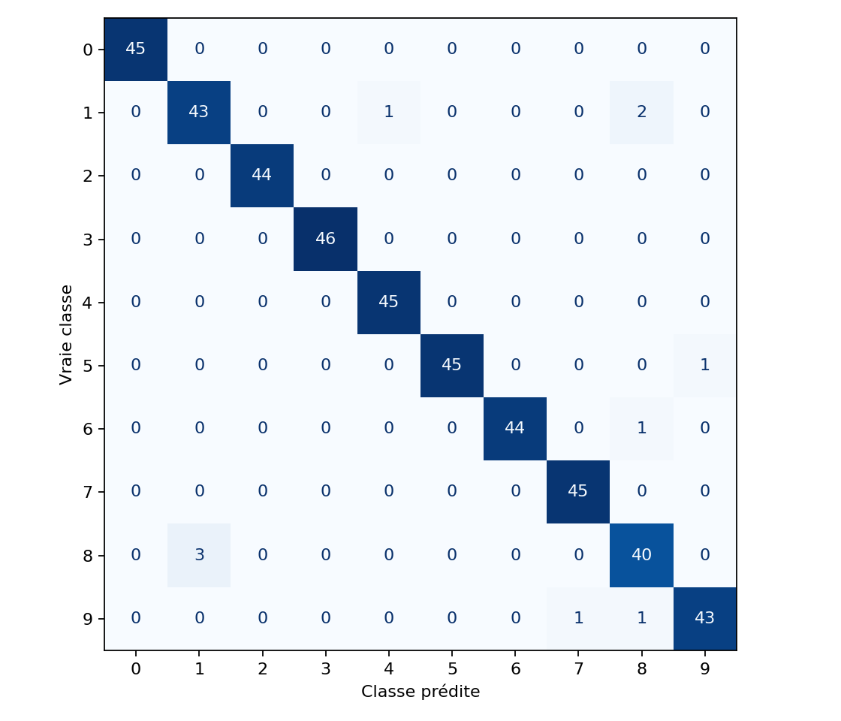
CLASSIFICATION
6 / 6
Lire les vrais résultats du notebook
La matrice montre les réussites sur la diagonale et les confusions ailleurs.
Accuracy
97,78 %
Macro-F1
0,9776
Exemple : 3 vrais « 8 »
sont classés « 1 ».
Résultats sur 450 images indépendantes. Ils ne représentent pas toutes les écritures.
Notes:
Sur le vrai test, l’accuracy est de quatre-vingt-dix-sept virgule soixante-dix-huit pour cent et le macro-F1 vaut zéro virgule neuf sept sept six. Regardons une erreur : trois vrais huit sont prédits comme un. La matrice explique donc ce que le score global résume.
Durée indicative : 18 secondes.
Sources : https://scikit-learn.org/stable/modules/model_evaluation.html
https://scikit-learn.org/stable/modules/generated/sklearn.datasets.load_digits.html
Les photos viennent des exemples scikit-learn, attribution dans data/ATTRIBUTION.txt. Les répétitions d’images suivent les étapes de la démonstration.

